Slide 1

Buyuk texnologlar jamoasi

Slide 2
Bizning shior:
Bizlardir kelajak poydevor avlodlari
Maqsadimiz:
O’zbekistonda bir yillik o’simliklardan
Selyulloza olishni
ko’paytirish va uning sifatini oshirib, ichki va tashqi bozorni selyulloza bilan taminalash.

Slide 3
Yer shari: Selyullozamizni ichki va tashqi bozorga olib chiqishimizni ko’zlashimizdir
Daraxtning tepa qismi: Bu Selyulloza ishlab chiqarish vaqtida atrof muhitga ekologik zarar kelitirmaslikni yonini olishdir
To’lqin aylana: Yer yuzi bo’ylab yashil hududlarni ko’paytirib undan unimli foydalanish kerak
Kichik Daraxt: Biz asosan selyullozamizni
bir yillik o’simliklardan olishimzni anglatadi
Daraxt ildizi: bir yillik o’simliklardan sifatli selyulloza olishda albatta bizdan kuchli bilim va tajriba talab etiladi
Qo’llar: Biz yoshlar barchamiz birlashib, bu soha bo’yicha O’zbekistonni ravnaqi uchun hissa qo’shmog’imiz kerak

Slide 4
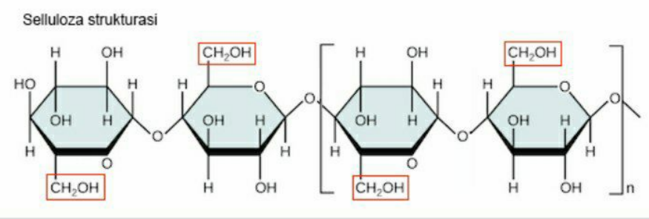
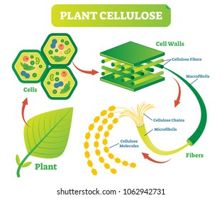
Selyulloza haqida

Slide 5
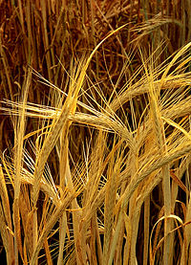
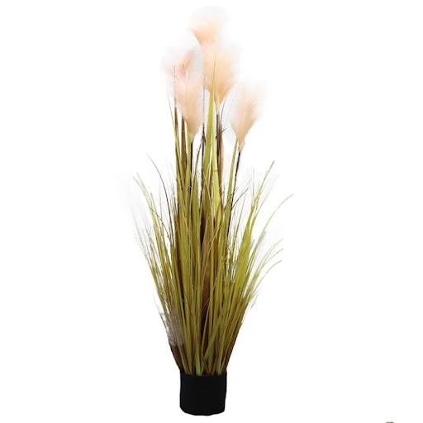
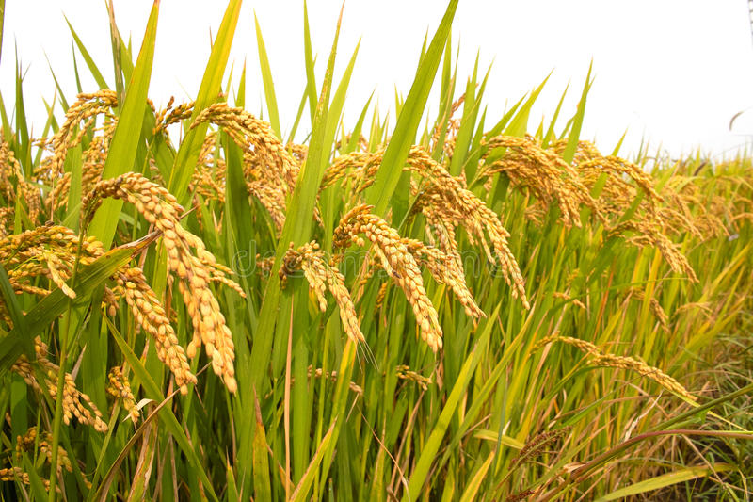
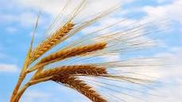
Deyarlik barcha O’simliklarda sellyuloza bo’ladi. Aynan sellyuloza O’simliklarni qayishqoq qiladi.
Sellyuloza sun’iy yo’l bilan hosil qilish mumkin bo’lmagan tabiiy mahsulotlar sirasiga kiradi. Ammo biz uni turli sohalarda ishlatamiz.
Amalda barcha yashil o’simliklar o’z ehtiyojlari uchun sellyuloza ishlab chiqaradi. Uning tarkibi ham, qandniki singari uglerod, vodorod va kisloroddan iborat.
Sellyuloza inson tanovul qiladigan salat, selderey (kashnichsimon oshko’k), shuningdek, kepak mahsulotlari tarkibiga ham bo’ladi.

Slide 6
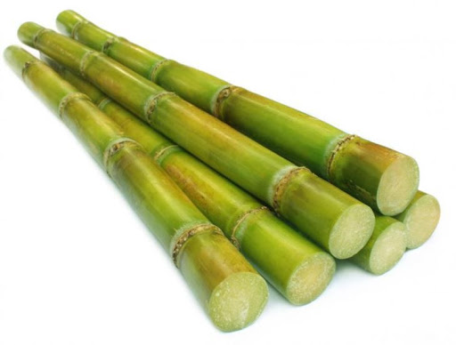
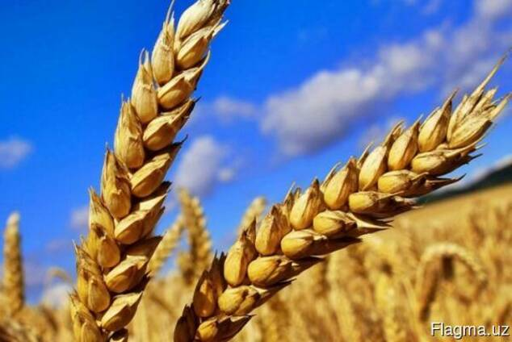
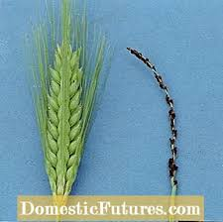
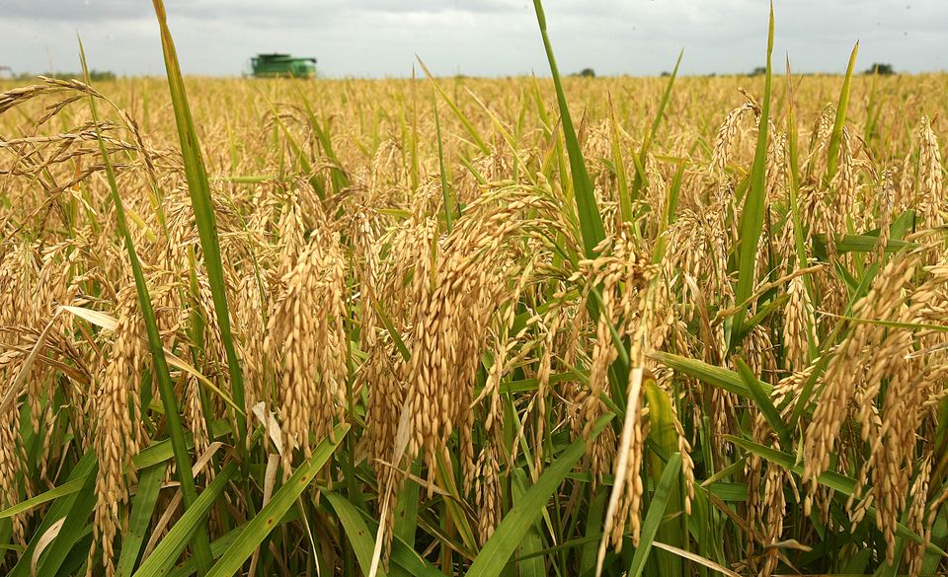
Nafaqat mevasidan balki ildizidanham olish mumkin
O’zbekiston iqlimidan kelib chiqqan holatda mos keladi
Kimyoviy ishlov kamroq beriladi
Nega biz aynan
bir yillik o’simliklardan selyulloza olishni maqsad qildik ?
Ularda lignin miqdori
Daraxtlarga nisbatan kam boladi
Texnalogiya bir muncha osonroq
Ulardan har yili selyulloza olish mumkin
Ekalogiyaga kamroq zarar yetkazadi
Ishlab chiqarishda kamroq harajat bo’ladi

Slide 7
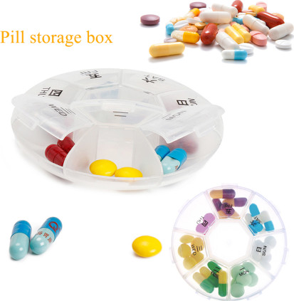
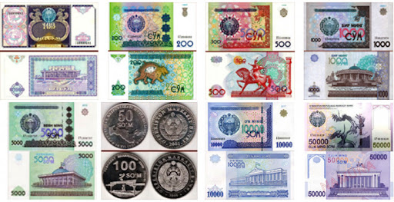
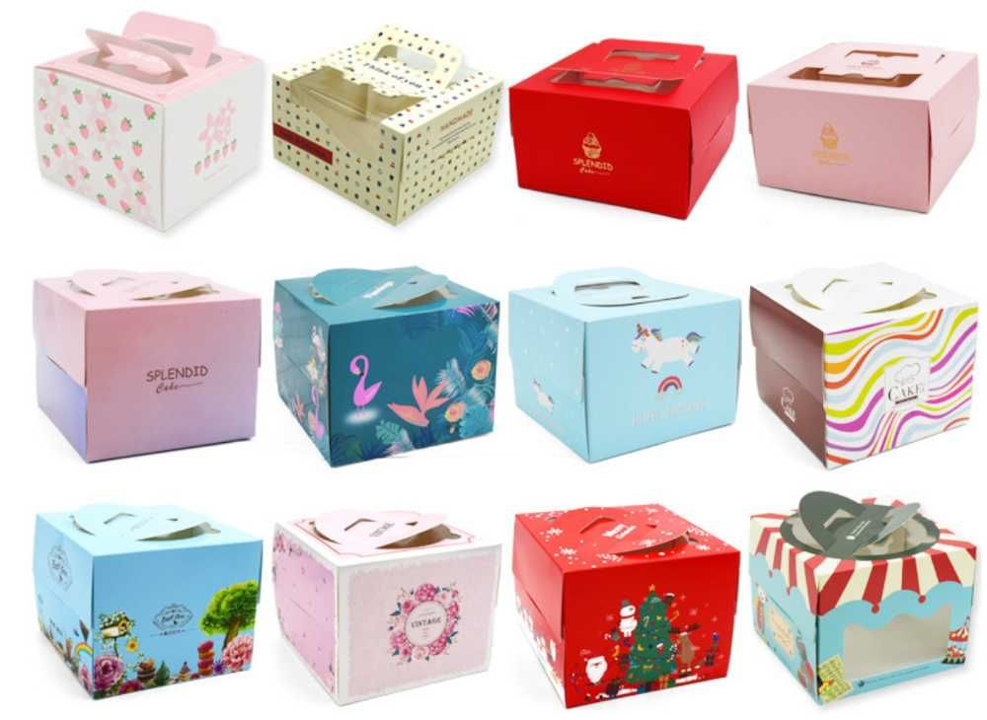
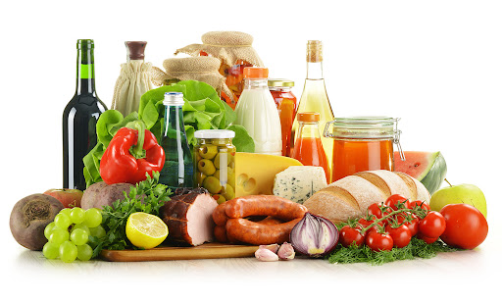
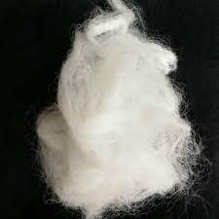
Tibbiyot sohalarida
Qimatli qog’ozlar ishlab chiqarishda
Qaddoqlash uchun chiqariladigan qog’ozlarda
Oziq-ovqat yo’nalishlarida
Suniy tola olishda

